Slide 1
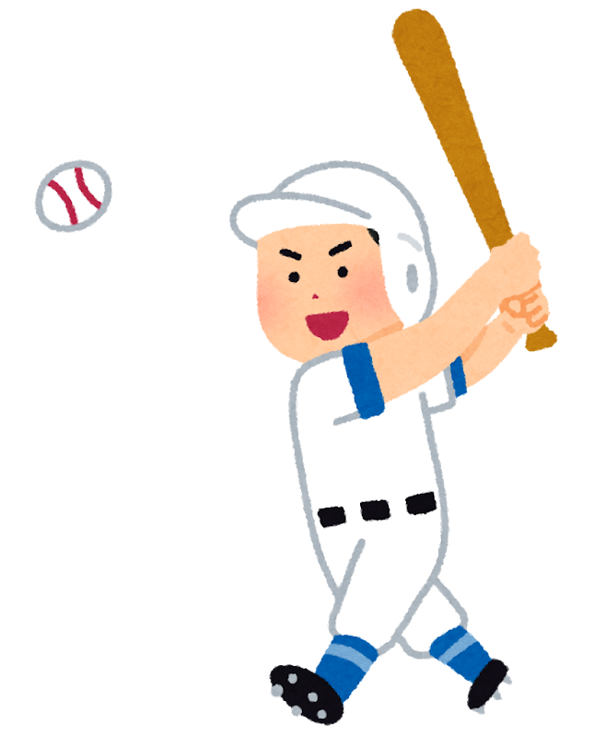
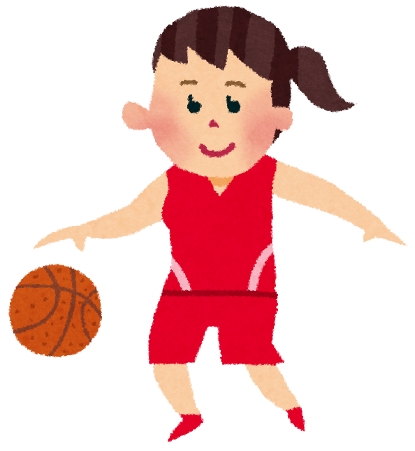

スポーツをする人の食事
絵：いらすとや
ナレーション：©音読さん
Notes:
今日は、スポーツをする人の食事についてお話しします。

Slide 2
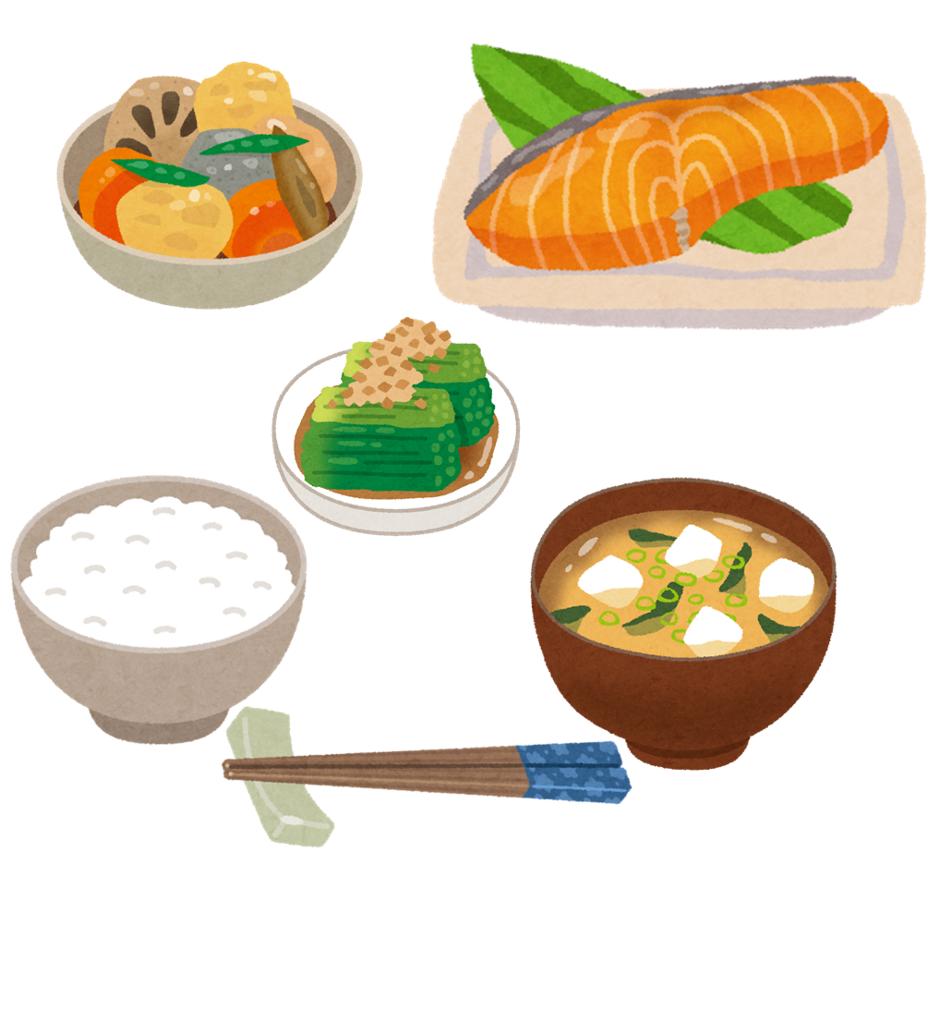
基本は栄養バランスよく、
エネルギー量が多い食事です。
Notes:
スポーツをしているからといって、特別な食事は必要なく、栄養バランスがよくて、エネルギー量を多くとる食事が基本です。
さらにみなさんは、成長期なので、その分の栄養も必要になります。
その上で、目的に合わせて料理に使う食品を組み合わせます。

Slide 3
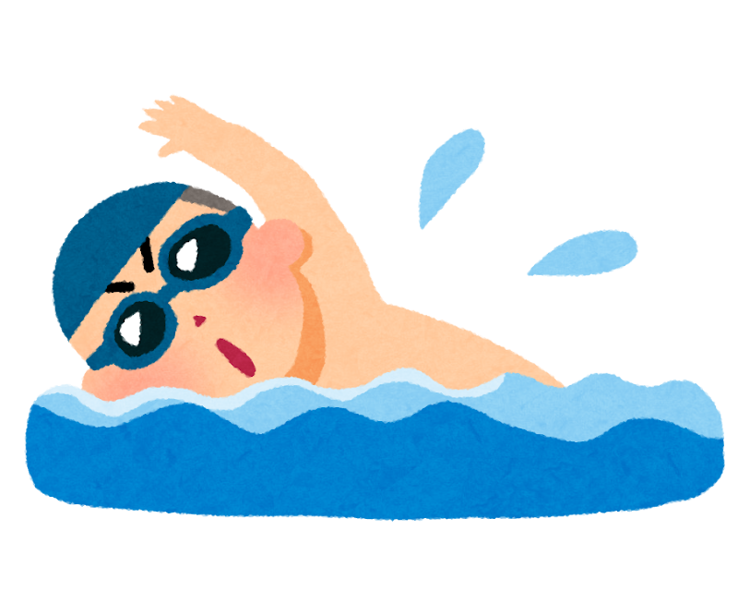
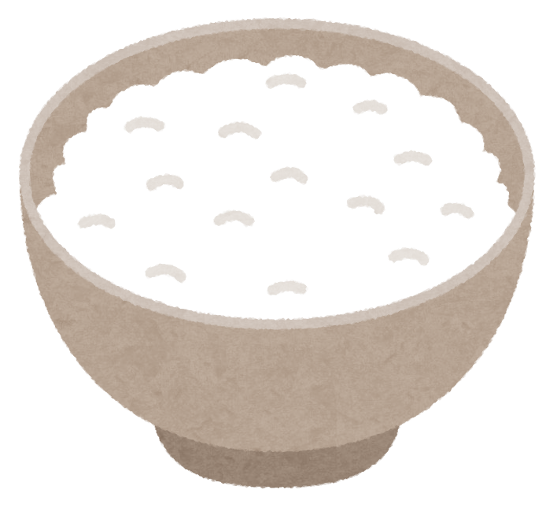

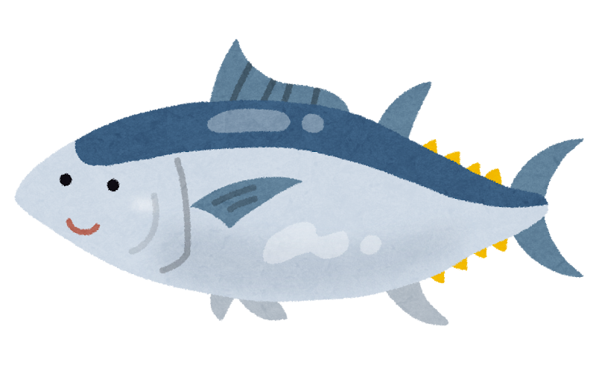


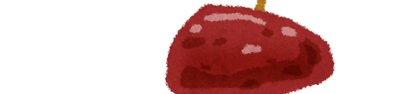

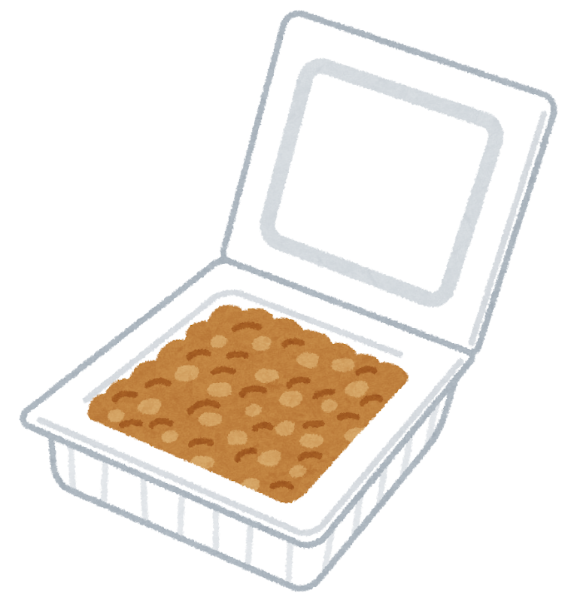



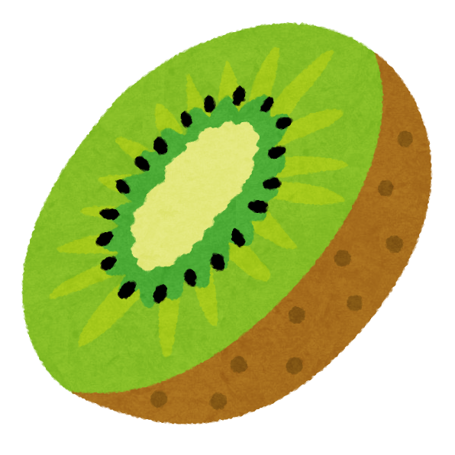

持久力をつけたい
体にエネルギーを
蓄える
エネルギーづくりを
スムーズにする
貧血を予防する
炭水化物を多くとる
ビタミンＢ群やＣを多くとる
鉄分を多くとる
Notes:
まずは、持久力をつけたい場合。持久力とは、長い間走ったり、泳いだりすることの出来る力です。
バテないで長い時間競技を続けることが出来る力もそうです。
そのためには、体にエネルギーを蓄えるため、エネルギーの元になる炭水化物を多くとりましょう。
その、エネルギーをスムーズに作る働きがあるのは、ビタミンB群やビタミンCです。
また、激しいスポーツをしていると、鉄分が不足します。貧血を予防するためにも、鉄分の多い食材をとりましょう。
納豆や、ほうれん草、かつおの刺身などがいいですね。

Slide 4
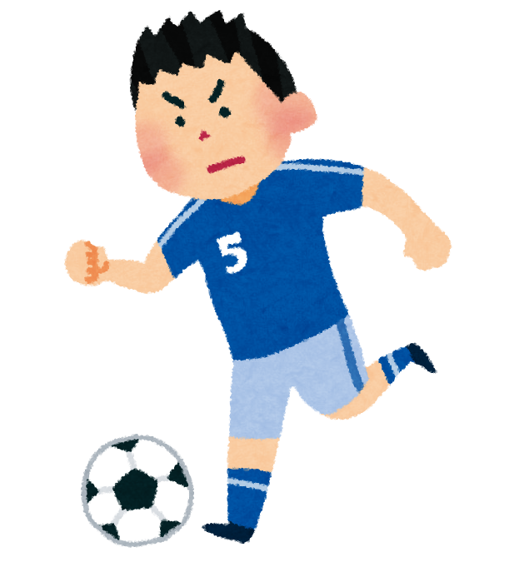

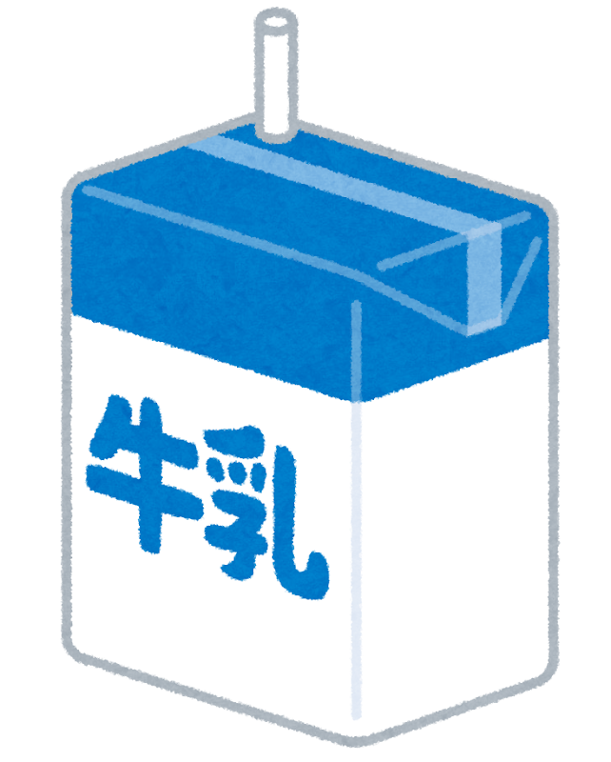

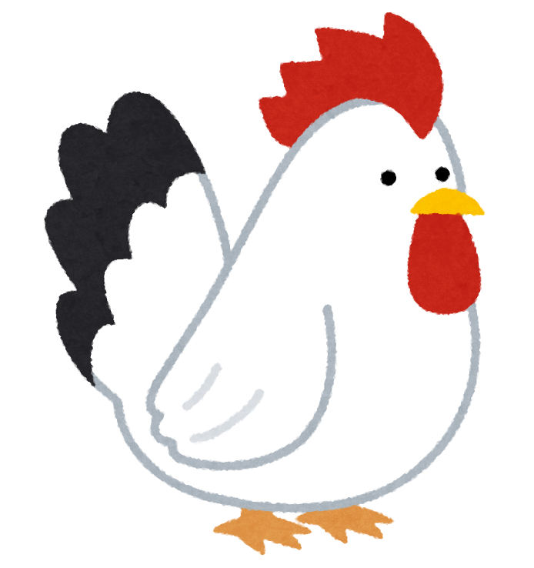


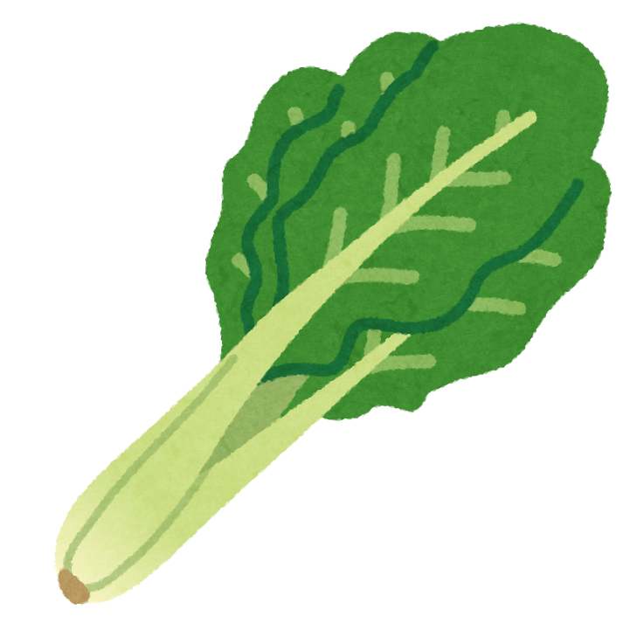

筋力・瞬発力をつけたい
・筋肉をつける
・骨を強くする
たんぱく質を多くとって脂肪をとりすぎない
カルシウムを多くとる
Notes:
次は、筋力。瞬発力をつけたい場合。筋力・瞬発力は、打つ、投げる、蹴る、飛ぶ、などの瞬間的に力を発揮することや
１００M走などの短距離をダッシュしたりすることが出来る力です。
筋力・瞬発力をつけたい場合は、たんぱく質を多めにとり、余分な脂肪をとりすぎないようにしましょう。
油の少ない肉やきらきらした青魚、卵や納豆、豆腐などがよいでしょう。
また、体を支える骨を強くするため、カルシウムを多くとりましょう。

Slide 5
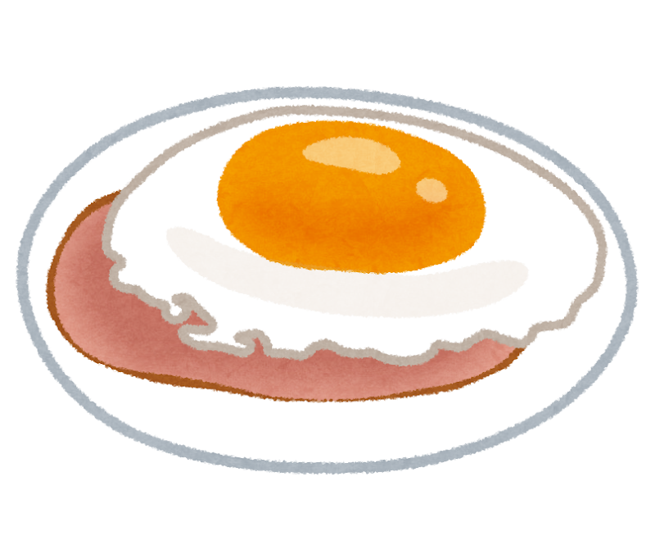

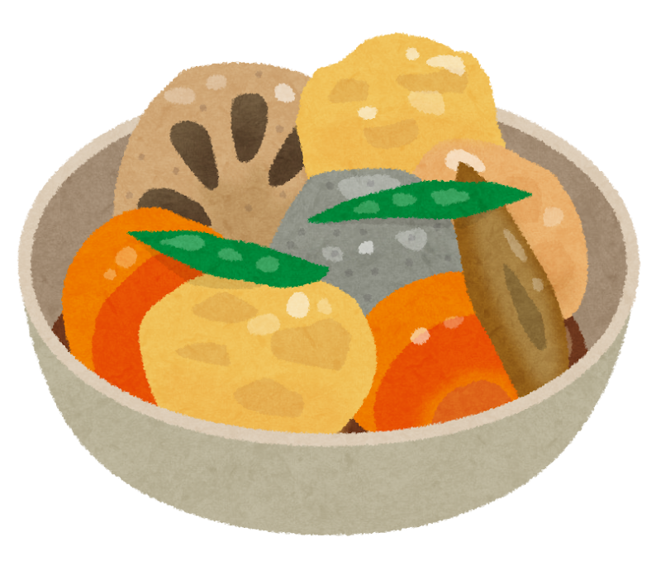
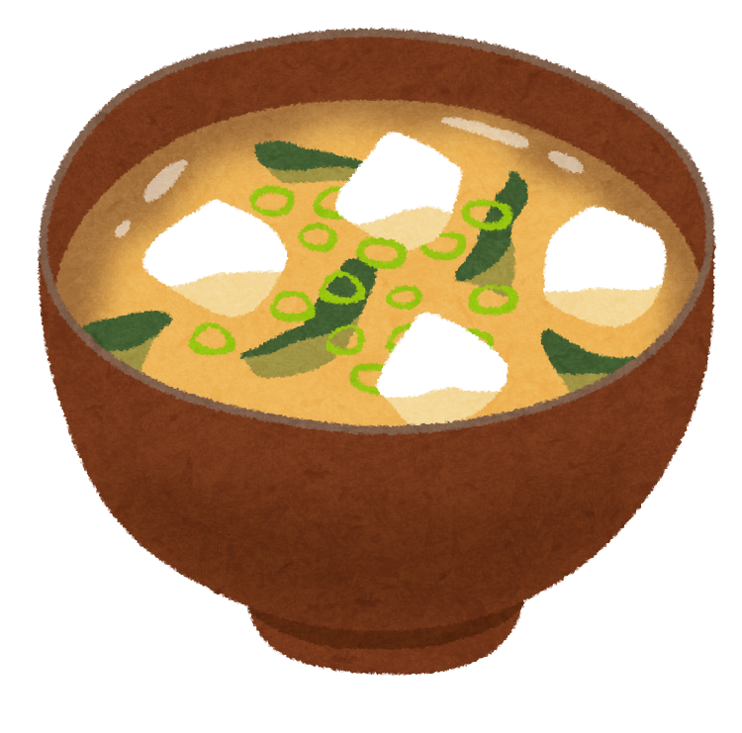

朝ごはんもしっかり食べましょう
副菜
主菜
牛乳・
乳製品
果物
主食
汁物
Notes:
１日３食、きちんと食べることも大切です。
特に朝ごはんは、大切なので、しっかり食べましょう。

Slide 6
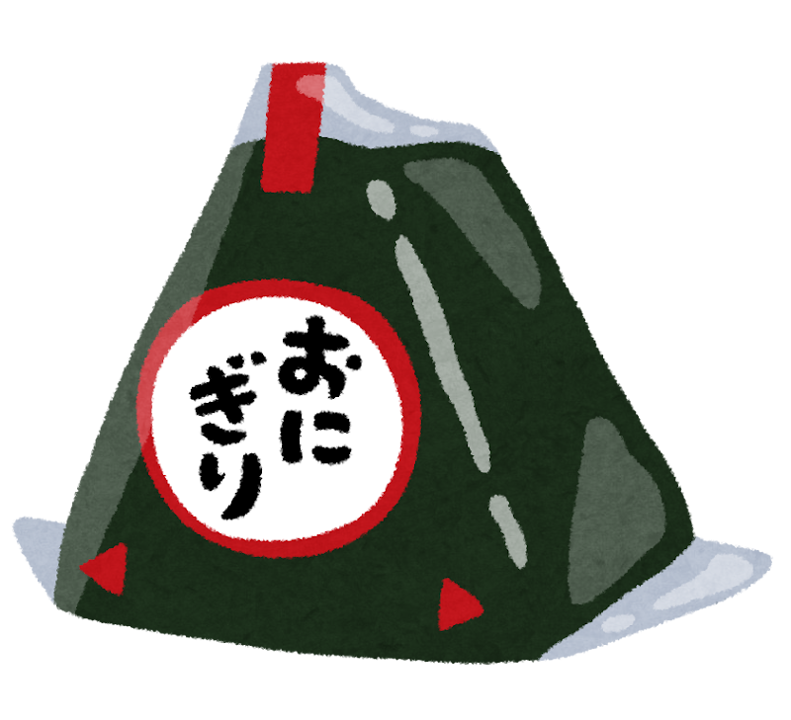





炭水化物
Notes:
激しい運動を長時間行うと、体に蓄えられたエネルギーを消耗します。運動後は出来るだけ早く
エネルギー源となる炭水化物やエネルギー作りを助けるビタミンの補給することが大切です。

Slide 7


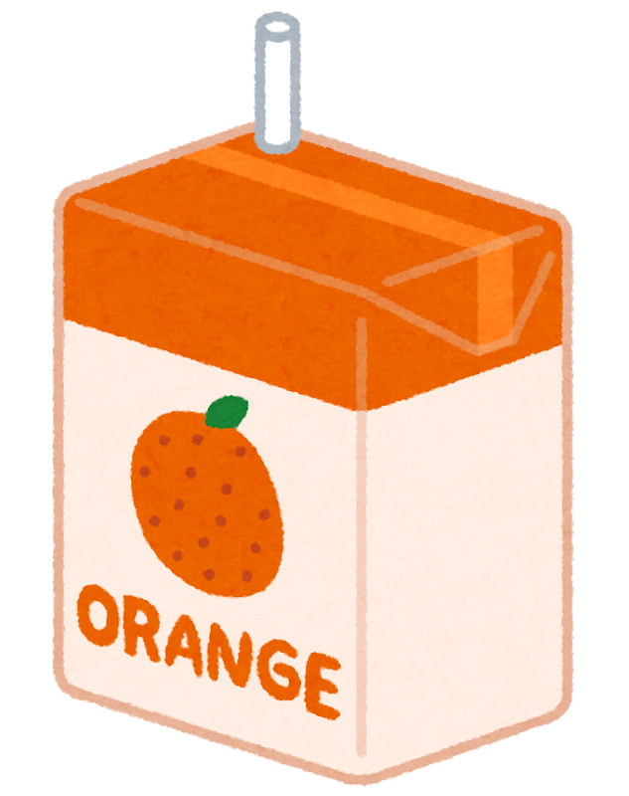

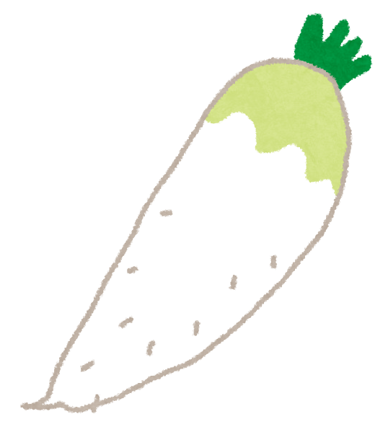

ビタミン
Notes:
食欲がないときには、１００％のオレンジジュースがおすすめです。

Slide 8



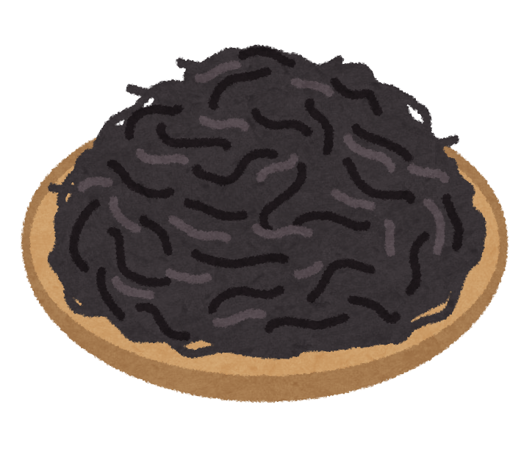

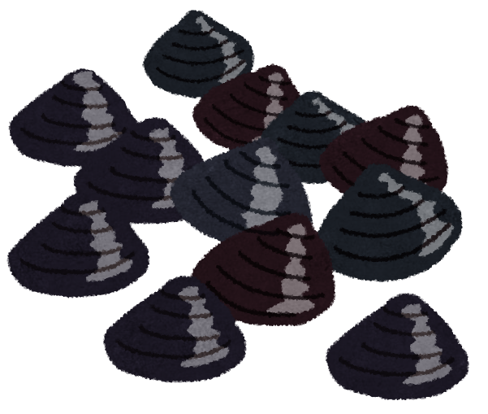
補食
鉄分
カルシウム
Notes:
スポーツをしている人は、より多くのエネルギーや栄養素が必要ですが、１回に食べられる量には限度があるため
スポーツをしている人の間食は３回の食事ではとりきれない栄養素を補給する【捕食】の意味合いが強くなります。
捕食は、エネルギー源となる炭水化物や体を作るたんぱく質、不足しがちな鉄分やカルシウムがとれるようなものを
選びましょう。

Slide 9

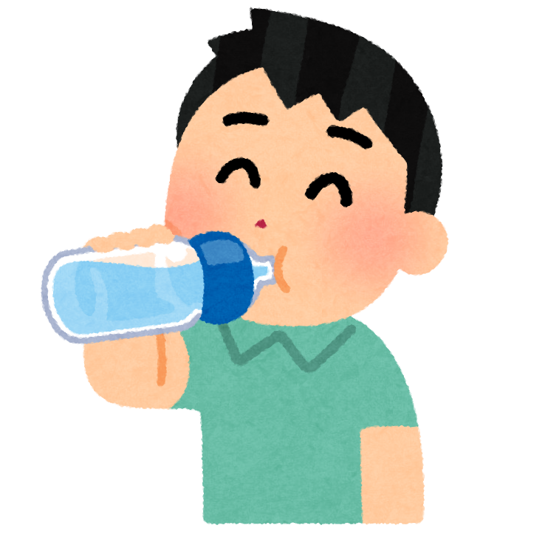
こまめな水分補給
練習前
15分
30分
45分
60分
「のどがかわいた」と感じる前にこまめに飲むことが大切！
Notes:
毎日の食事以外にも、気をつけてほしいことがあります。それは水分です。
練習するときには、こまめに水分を補給しましょう。

Slide 10
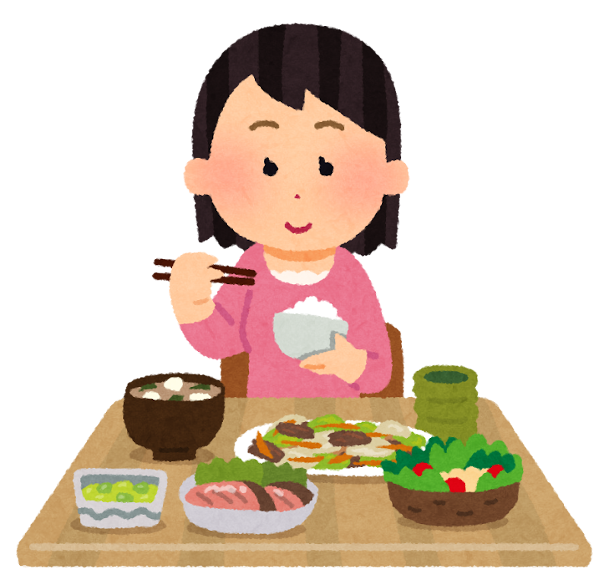
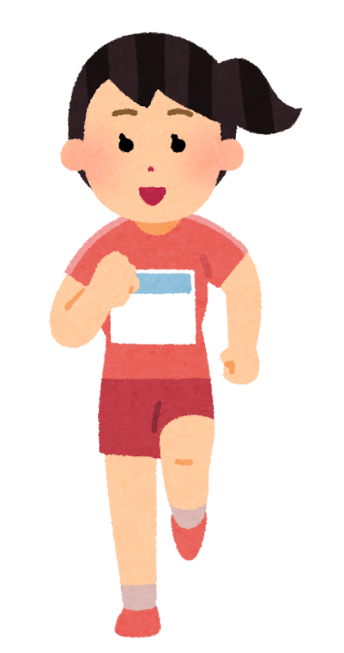

食事・練習・休養
しっかり
食べて
きちんと
休んで
ちゃんと
練習して
Notes:
力をつけるためには、食事や練習とあわせて、体を休めることも大切です。しっかり食べて、練習して、きちんと休んでというリズムをくずさないようにしましょう。

